Slide 1
Законы Ньютона
Учитель МОУ «Борчанская СОШ»
Иванова С.В.

Slide 2
Исаак Ньютон
Величайший ученый, завершивший научную революцию XVII в. и создавший основу современной математики и физики

Slide 3
Действия тел друг на друга

Slide 4
Отсутствие взаимодействия

Slide 7
Сила
При изучении взаимодействия двух тел часто действие одного тела на другое заменяют силой.
Сила - физическая величина, которая характеризует меру такого взаимодействия.

Slide 8
Динамометр- прибор для измерения силы

Slide 9
Под действием силы происходит изменение скорости тел

Slide 10
Сложение сил

Slide 13
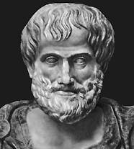
Аристотель:
при отсутствии внешнего воздействия тело может только покоиться. Чтобы тело двигалось с постоянной скоростью, на него постоянно должна действовать сила.
Инерция - свойство тел
сохранять свою скорость
неизменной до тех пор,
пока на него не подействуют
другие тела.

Slide 14
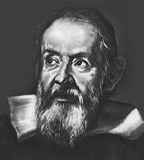
Галилей
при отсутствии внешних воздействий тело может
не только покоиться, но и двигаться прямолинейно и равномерно, а сила, которая к нему прикладывается необходима только для компенсации других сил (трения, тяжести и т.д.).

Slide 15
Ньютон
обобщил выводы Галилея, сформулировал закон инерции (I закон Ньютона).
Если сумма всех негравитационных сил, действующих на тело, равна нулю, то существует такая система отсчета, относительно которой поступательно движущееся тело сохраняет свою скорость неизменной.
Такая система отсчета называется инерциальной системой отсчета (ИСО). Иногда первый закон Ньютона называют законом инерции, а равномерное движение тела относительно ИСО называют движением по инерции.

Slide 16
Инерциальная система отсчёта
Любая система отсчета, движущаяся относительно ИСО равномерно и прямолинейно, также является инерциальной. Таким образом, существует бесконечно много ИСО, которые движутся относительно друг друга с неизменными по величине и направлению скоростями.

Slide 19
Второй закон Ньютона

Slide 20
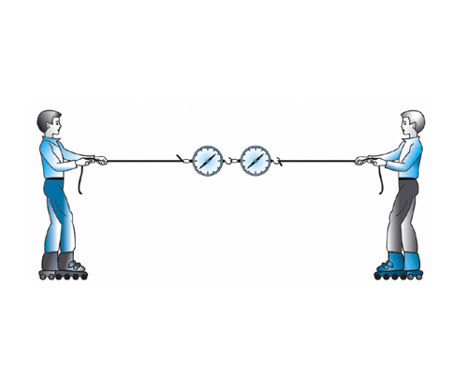
Третий закон Ньютона

Slide 21
Третий закон Ньютона

Slide 22
Какой закон иллюстрирует рисунок?

Slide 24
Сравните силы F₁ и F₂

